Slide 1

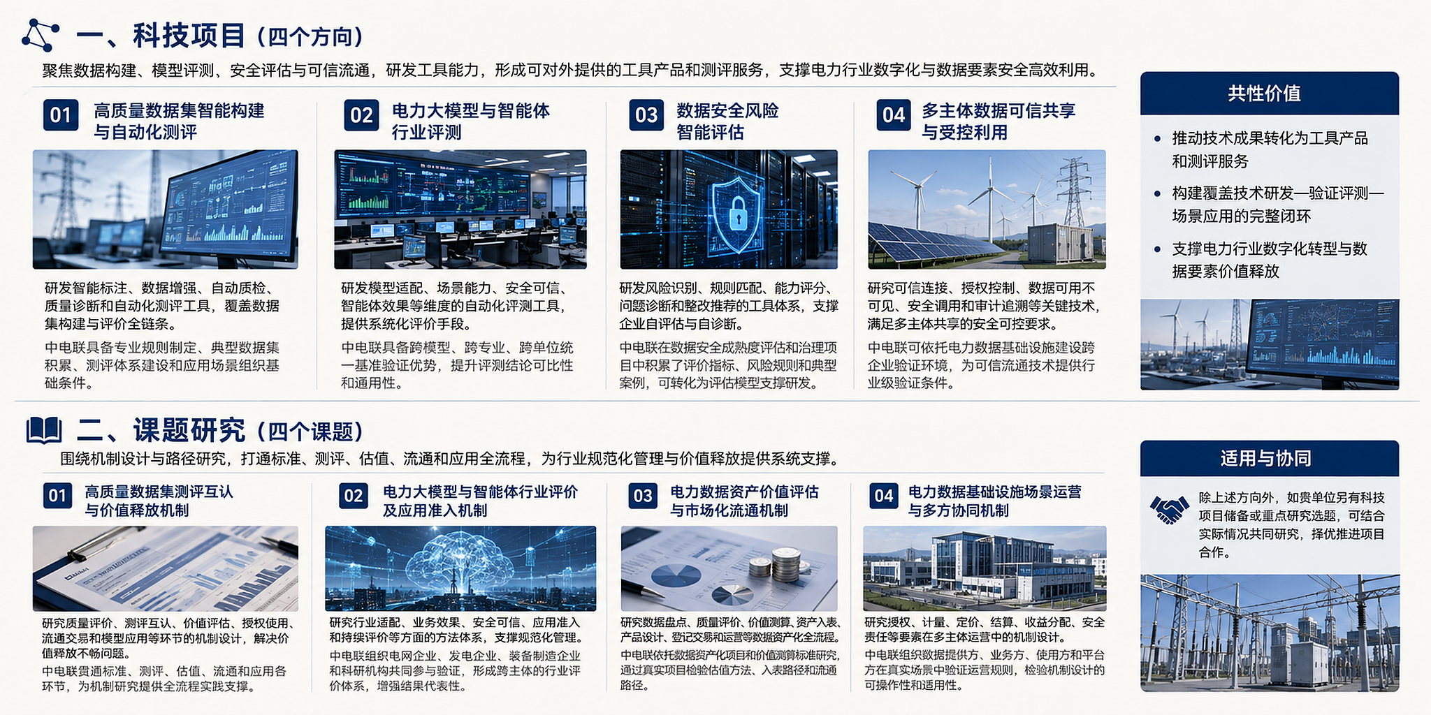
创新业务6-1：科技项目及课题研究
中国电力企业联合会
1
Notes:
科技项目聚焦工具和验证能力建设，课题研究聚焦机制与方法体系。两类工作围绕共同主题形成研发、验证和应用协同。

Slide 2
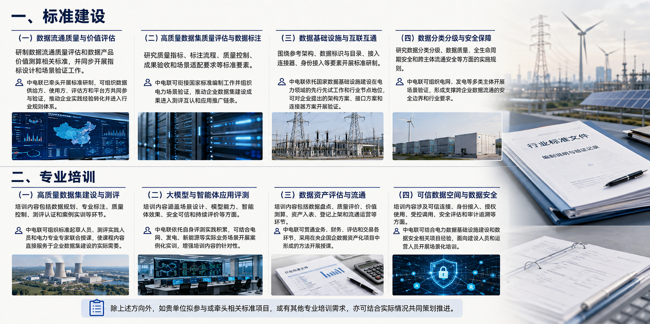
创新业务6-2：标准及培训服务
中国电力企业联合会
2
Notes:
标准建设把实践经验沉淀为行业规则，专业培训将规则、方法和案例转化为面向建设与运营人员的能力支持。

